Slide 1
בהמשך מוצגות מספר תמונות של אונית המשא "בולגריה" שפעלה כאונית עולים במשך כחצי שנה, בין דצמבר 1948 עד מאי 1949. ב-6 הפלגות שבוצעו בתקופה זאת עלו לישראל באמצעות "בולגריה" 20 אלף עולים מבולגריה. התמונות המוצגות נמצאו במספר אתרים ברשת האינטרנט, או נתרמו ע"י אחד ממלווי האוניה מטעם המוסד לעליה. התמונות נותנות מושג על גודל האוניה ומאפייניה העיקריים. למערכת "כולנו בולגרים" אין תמונות של האוניה, או של עולים, שצולמו ע"י העולים עצמם. אם בידי הגולשים ישנן תמונות כאלה, המערכת תשמח לצרפן למצגת.

Slide 2
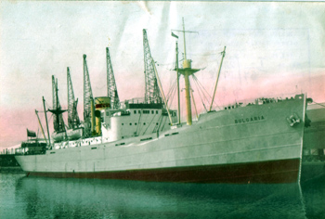

Slide 3
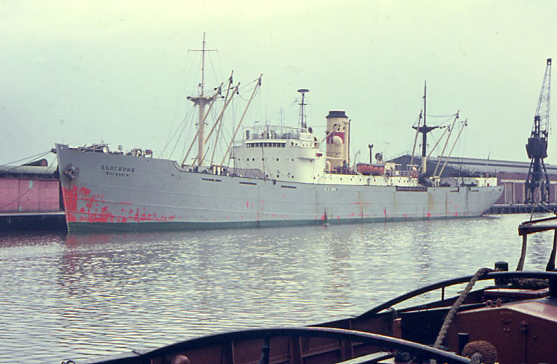

Slide 4
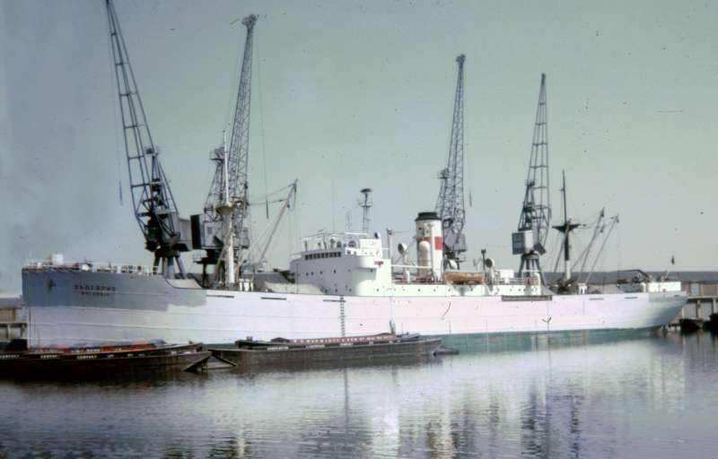

Slide 5
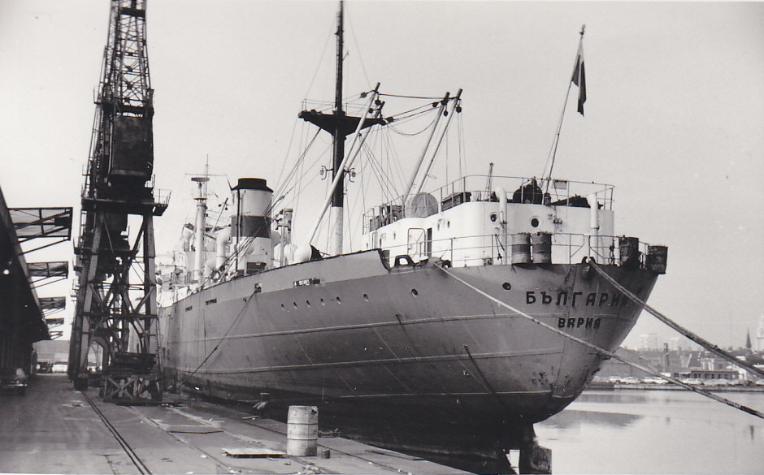

Slide 6
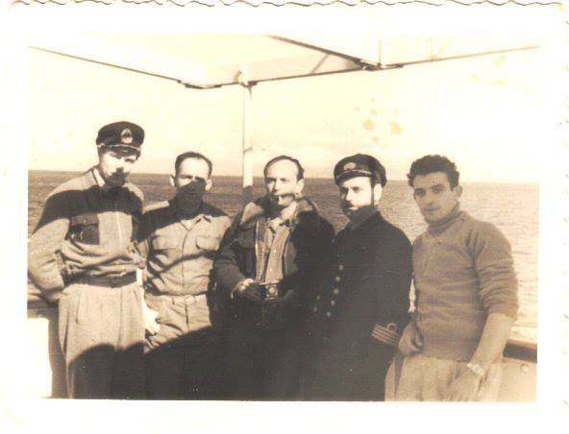
קציני האוניה (הקברניט וסגנו) והצוות המלווה מטעם המוסד לעליה (בלבוש אזרחי). קיצוני מימין: יוסף (יוסקה) רום, אחד ממלווי "בולגריה" מטעם המוסד לעליה. יוסקה רום, פלמ"חניק (פלי"ם בעברו) בעת ההפלגה – איש חיל הים שהושאל ע"י החיל למוסד לעליה לצורך ליווי אוניות עולים. מלבדו בתמונה עוד שני מלווים מטעם המוסד לעליה. (מקור התמונה: יוסקה רום)

Slide 7
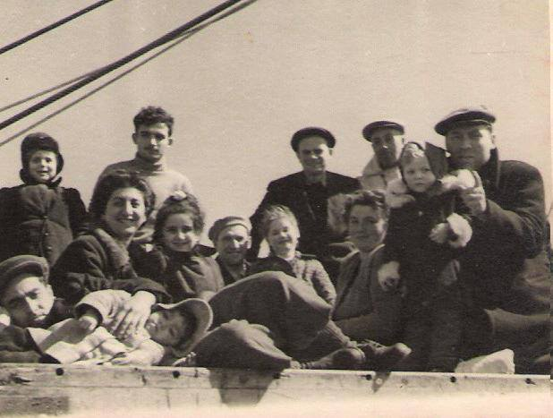
אין עדות טובה יותר מפניהם העולצים של העולים המצביעים על מצב רוחם... מקור התמונה: יוסקה רום (עומד שני משמאל)

